Slide 1
바르게 살자
코딩테스트 week1

Slide 2
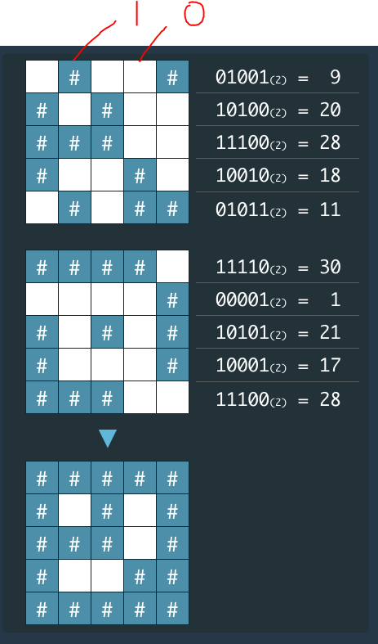
[1차] 비밀지도
1. 지도는 한 변의 길이가 n인 정사각형 배열 형태로, 각 칸은 "공백"(" ") 또는 "벽"("#") 두 종류로 이루어져 있다.
2. 전체 지도는 두 장의 지도를 겹쳐서 얻을 수 있다. 각각 "지도 1"과 "지도 2"라고 하자. 지도 1 또는 지도 2 중 어느 하나라도 벽인 부분은 전체 지도에서도 벽이다. 지도 1과 지도 2에서 모두 공백인 부분은 전체 지도에서도 공백이다.
3. "지도 1"과 "지도 2"는 각각 정수 배열로 암호화되어 있다.
4. 암호화된 배열은 지도의 각 가로줄에서 벽 부분을 1, 공백 부분을 0으로 부호화했을 때 얻어지는 이진수에 해당하는 값의 배열이다.

Slide 3
[1차] 비밀지도
CODE
문제 해결 과정
n = 5
arr1 = [9, 20, 28, 18, 11]
arr2 = [30, 1, 21, 17, 28]
def solution(n, arr1, arr2):
answer = []
# arr1, arr2 n번씩 나눈 나머지를 arr 배열에 거꾸로 저장
i=0
while i<n:
j=n-1
num1 = arr1[i]
num2 = arr2[i]
string = ""
#print(arr[i])
while j>=0:
if num1 % 2 == num2 % 2 == 0:
string += ' '
else:
string += '#'
num1 = num1 // 2
num2 = num2 // 2
j-=1
#print(string)
answer.append(string[::-1])
i+=1
return answer
solution(n, arr1, arr2)
1. n번 반복하면서 i번째 행의 값을 저장
2. 해당하는 값을 n번 나눈 나머지에 따라 문자 저장
나머지 0 -> ‘ ’
나머지 1 -> ‘#’
3. 2번 과정에서 나온 결과를 뒤집어야 2진수 결과가 나오기 때문에 거꾸로 answer list에 저장

Slide 4
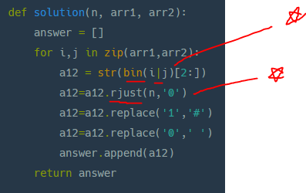
[1차] 비밀지도
BEST CODE
문제 해결 과정 개선
1. zip 함수로 묶어서 값 불러오기
2. bin 함수와 ‘|’ 기능으로 진수 변환을 간단히 정리
3. rjust 함수로 우측부터 정렬 후 부족한 부분에 0을 채우면서 뒤집는 과정 삭제

Slide 5
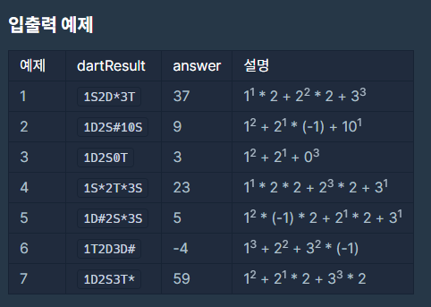
[1차] 다트게임
1. 다트 게임은 총 3번의 기회로 구성된다.
2. 각 기회마다 얻을 수 있는 점수는 0점에서 10점까지이다.
3. 점수와 함께 Single(S), Double(D), Triple(T) 영역이 존재하고 각 영역 당첨 시 점수에서 1제곱, 2제곱, 3제곱 (점수1 , 점수2 , 점수3 )으로 계산된다.
4. 옵션으로 스타상(*) , 아차상(#)이 존재하며 스타상(*) 당첨 시 해당 점수와 바로 전에 얻은 점수를 각 2배로 만든다. 아차상(#) 당첨 시 해당 점수는 마이너스된다.
5. 스타상(*)은 첫 번째 기회에서도 나올 수 있다. 이 경우 첫 번째 스타상(*)의 점수만 2배가 된다. (예제 4번 참고)
6. 스타상(*)의 효과는 다른 스타상(*)의 효과와 중첩될 수 있다. 이 경우 중첩된 스타상(*) 점수는 4배가 된다. (예제 4번 참고)
7. 스타상(*)의 효과는 아차상(#)의 효과와 중첩될 수 있다. 이 경우 중첩된 아차상(#)의 점수는 -2배가 된다. (예제 5번 참고)
8. Single(S), Double(D), Triple(T)은 점수마다 하나씩 존재한다.
9. 스타상(*), 아차상(#)은 점수마다 둘 중 하나만 존재할 수 있으며, 존재하지 않을 수도 있다.
0~10의 정수와 문자 S, D, T, *, #로 구성된 문자열이 입력될 시 총점수를 반환하는 함수를 작성하라.

Slide 6
[1차] 다트게임
CODE
문제 해결 과정
def solution(dartlist):
score = 0
idx = 0
tmplist = [0] * 3
j = 0
while idx < len(dartlist):
if dartlist[idx] >= '0' and dartlist[idx] <= '9':
if dartlist[idx+1] == '0':
tmp = 10
idx+=1
else:
tmp = int(dartlist[idx])
idx+=1
if dartlist[idx] == 'S':
tmp = tmp **1
elif dartlist[idx] == 'D':
tmp = tmp **2
elif dartlist[idx] == 'T':
tmp = tmp **3
idx+=1
tmplist[j] += tmp
j+=1
#print(tmplist)
1. tmplist에 3번의 결과를 각각 저장하기 위해 0이 들어있는 list 생성
2-1. 문자열의 길이만큼 반복하면서 0~10이면 해당하는 값을 저장하고 뒤에 S or D or T에 따라, 각각 1,2,3 제곱 한 결과를 저장
2-2. S or D or T 이후, ‘*’이 나오면 j-1, j-2번째 idx *2
2-3. S or D or T 이후, ‘#’이 나오면 j-1번째 idx * -1
3. tmplist에 저장된 값을 모두 더해서 return
elif dartlist[idx] == '*':
tmplist[j-2] *= 2
tmplist[j-1] *= 2
idx+=1
else:
if dartlist[idx] == '#':
tmplist[j-1] *= -1
idx+=1
answer = tmplist[0]+tmplist[1]+tmplist[2]
return answer

Slide 7
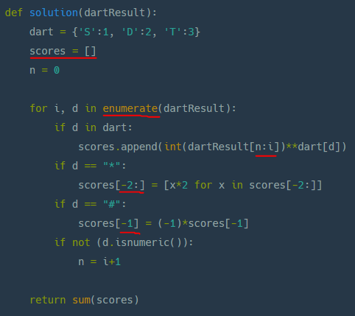
[1차] 다트게임
BEST CODE
문제 해결 과정 개선
1. enumerate 함수로 idx, value를 한 번에 호출
2. list -idx를 이용하여 ‘*’이 나오면
- 1개가 있으면 해당하는 값만 2배
- 2개가 있으면 둘 다 2배
- 3개 이상이면 뒤에서 2개만 2배
3. list -idx를 이용하여 ‘#’이 나오면 마지막 idx * -1
4. 숫자가 아니면 n 증가 (0~9 위치까지 이동)
0 1
1 S
2 2
3 D
4 *
5 3
6 T
>>> s= "1S2D*3T"
>>> for idx, value in s:
print(idx, value)

Slide 8

키패트 누르기
1. 엄지손가락은 상하좌우 4가지 방향으로만 이동할 수 있으며 키패드 이동 한 칸은 거리로 1에 해당합니다.
2. 왼쪽 열의 3개의 숫자 1, 4, 7을 입력할 때는 왼손 엄지손가락을 사용합니다.
3. 오른쪽 열의 3개의 숫자 3, 6, 9를 입력할 때는 오른손 엄지손가락을 사용합니다.
4. 가운데 열의 4개의 숫자 2, 5, 8, 0을 입력할 때는 두 엄지손가락의 현재 키패드의 위치에서 더 가까운 엄지손가락을 사용합니다.
4-1. 만약 두 엄지손가락의 거리가 같다면, 오른손잡이는 오른손 엄지손가락, 왼손잡이는 왼손 엄지손가락을 사용합니다.

Slide 9
키패트 누르기
CODE
문제 해결 과정
def solution(numbers, hand):
answer = ''
key = [[1, 2, 3], [4, 5, 6], [7, 8, 9], ['*', 0, '#']]
left = [3, 0]
right = [3, 2]
for num in numbers:
if num % 3 == 1: # 1 4 7
answer += 'L'
left = [num//3, 0]
elif num % 3 == 0 and num != 0: # 3 6 9
answer += 'R'
right = [num//3-1, 2]
else: # 2 5 8 0
middle = num//3
if num == 0: middle = 3
left_diff =
abs(left[0]-middle) + abs(left[1]-1)
right_diff =
abs(right[0]-middle) + abs(right[1]-1)
1. 키패드 3 by 4 리스트 생성
2. left, right 위치를 저장하는 변수 선언
3. 3가지 경우로 분리하여
1 4 7은 왼손
3 6 9는 오른손
2 5 8 0은 해당 위치와 왼손 / 오른손의 거리를 파악하여
사용할 손가락 지정 후 좌표 변경
if left_diff < right_diff:
# 왼쪽이 가까운 경우
answer += 'L'
left = [middle, 1]
elif left_diff > right_diff:
# 오른쪽이 가까운 경우
answer += 'R'
right = [middle, 1]
else:
if hand == "left":
answer += 'L'
left = [middle, 1]
else:
answer += 'R'
right = [middle, 1]
return answer

Slide 10
키패트 누르기
BEST CODE
문제 해결 과정 개선

